Slide 1
Accueil Sécurité & Environnement des chauffeurs

Slide 2

Accueil Sécurité & Environnement des chauffeurs

Slide 3

Accueil Sécurité & Environnement des chauffeurs
Les objectifs de cette présentation sont de vous transmettre:
  Les informations sur le plan de circulation, sur les risques,
  Les conduites à tenir en cas d’accident ou d’incendie,
  La localisation des lieux de vie,
  Les principales règles de sécurité applicables sur le site,
  Le fonctionnement du système de pesage et d’enregistrement.
Chaque salarié est responsable de sa sécurité et de sa santé ainsi que de celle des autres

Slide 4
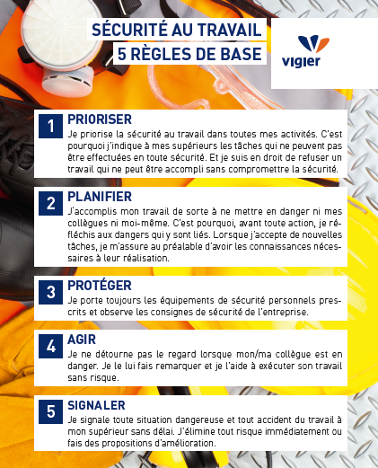

Accueil Sécurité & Environnement des chauffeurs
La sécurité et la santé des collaborateurs constituent une priorité absolue pour Vigier : ils doivent tous rentrer chez eux en aussi bonne santé qu’à leur arrivée au travail.
Extrait de l’engagement de Vigier en faveur de la sécurité et la santé

Slide 5












Plan de circulation sur le site
Parking
révisions
3
1
2
5
4
Réception /Empfang
Logistique – Expédition / Logistik - Spedition
Halle bois / Holzhalle
Huiles – eaux chargées /Altöl - Chlöpfwasser
FLUFF
Poids-lourds / LKW
VL uniquement / nur PKW
Accès pour le déchargement du Fluff en marche arrière / Zugang für Fluffabladung rückwärts
Carrière

Slide 6





Circulation
Interdiction de stationner devant les entrées de bâtiments, devant
les poteaux incendie et devant les locaux électriques
Attention lors de vos déplacements à pied
Attention aux véhicules, aux engins et aux trains
  Faites attention aux véhicules en mouvement, vous n’êtes pas prioritaires par rapport aux trains et engins de chantier
  Signalez-vous auprès des conducteurs et attendez leur approbation avant de vous déplacer
Gardez toujours le contact visuel avec les conducteurs d’engins de chantier et de train

Slide 7












Equipements de Protection Individuels (EPI)
SONT OBLIGATOIRES Dans les installations de production
  Casque
  Lunettes de sécurité
  Chaussures de sécurité
  Vêtements de travail haute visibilité
  Le port de short/bermuda est interdit
D’autres EPI peuvent être obligatoires en fonction des risques:
Pour les autres locaux, respecter les panneaux d’obligation affichés
à l’entrée des locaux

Slide 8
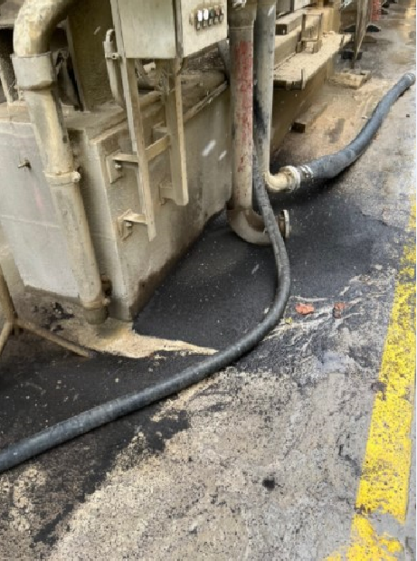

Rangement et propreté
Ne pas encombrer les zones de passages
Après chaque journée de travail rangez votre chantier, remettez en place les protections collectives ou balisez
A la fin du chantier, le travail ne sera terminé que si le chantier est rangé, propre et toutes les protections collectives remises dans leur état d’origine (carters de protection, garde-corps…)
En cas de déversement, appelez le numéro
d’urgence : +41 (0)32 485 03 33

Slide 9

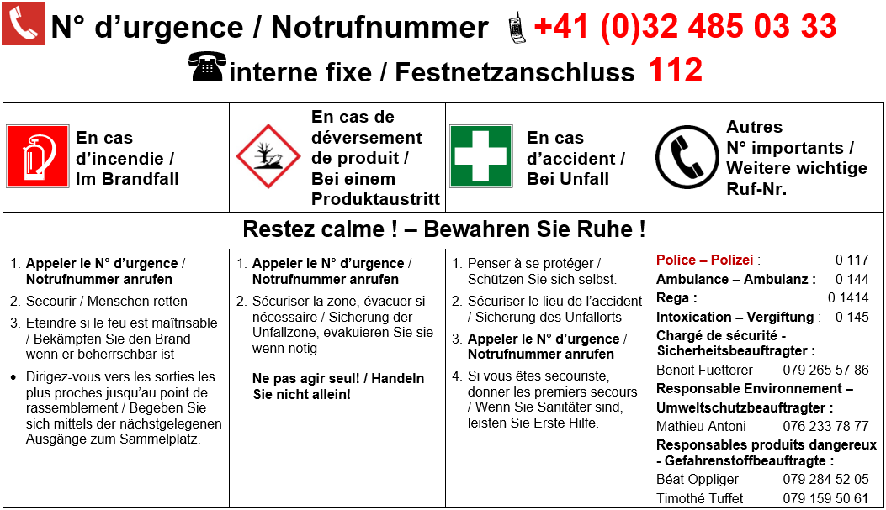
Conduite à tenir en cas d’urgence

Slide 10




Plan d’évacuation
Point de rassemblement principal
215C
Uniquement si dégagement de fumées empêchant l’accès au point de rassemblement principal
Zone Ex
Voie de fuite
Zone avec substance combustible
Voie de fuite souterraine
Explosifs
Accès au site
Place rassemblement
Poids maximal admissible sur le pont

Slide 11
Livraisons de matières

Slide 12
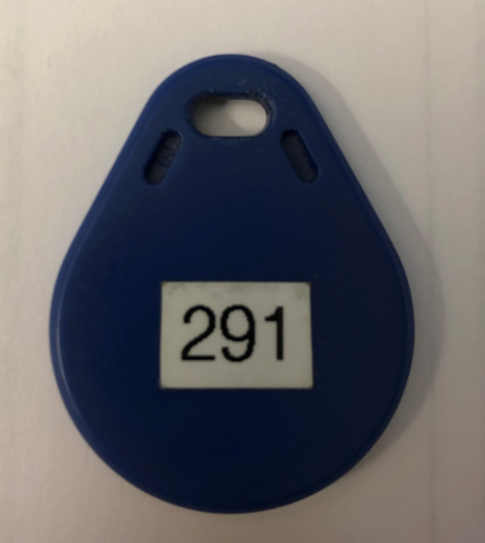
Généralités
Vous venez, peut-être pour la première fois, sur le site de Ciments Vigier à Péry, pour livrer de la matière? Alors merci de suivre les instructions ci-après.
Le site est équipé, à l’entrée, d’une balance et de 2 bornes en service 24h/24 et 7j/7, nécessaires au bon enregistrement de votre livraison.
Les informations que vous allez renseigner à l’écran sont très importantes d’un point de vue légal. C’est pourquoi nous comptons sur vous pour que cela soit fait de manière rigoureuse.
Avant de partir du lieu de chargement, assurez-vous que vous avez en votre possession un badge ou un numéro de badge. Ce badge préconfiguré par nos soins contient des informations permettant d’identifier la provenance.
Si ce n’est pas le cas, merci de contacter votre disposition qui devra s’adresser à Monsieur Beat Oppliger (beat.oppliger@vigier.ch ; +41 (0)79 284 52 05 ). Un badge sera configuré et vous sera transmis dès votre arrivée sur site.
Badge

Slide 13
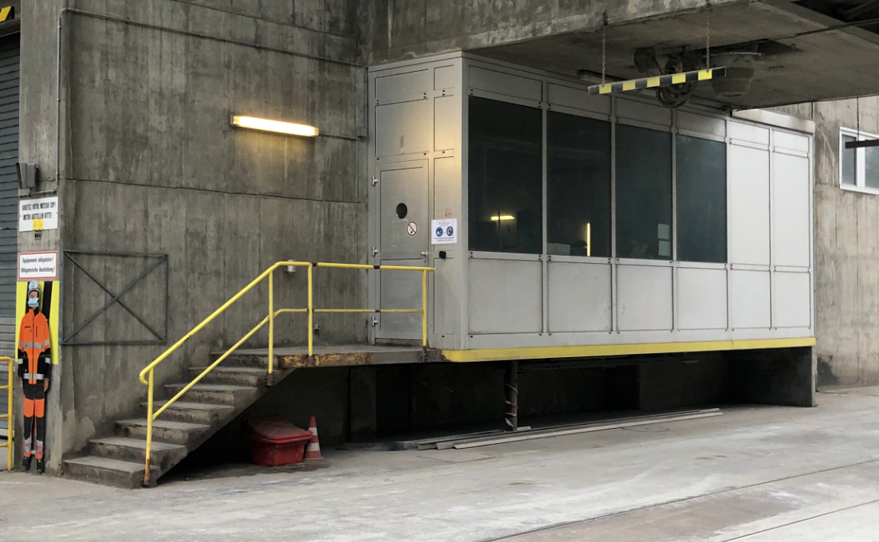
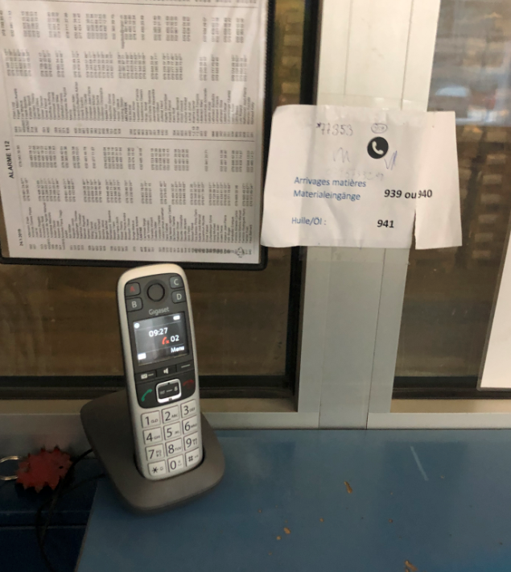
Généralités
Si vous avez des questions ou rencontrez des difficultés tout au long de la procédure, rendez-vous dans le local de pesée et utilisez le téléphone prévu à cet effet.
Composez le 939. Un collaborateur de Ciments Vigier vous répondra et vous guidera ou viendra vous aider.
Vous pouvez aussi joindre le +41 (0)79 159 50 61 depuis un natel.
Si vous rencontrez des difficultés hors des horaires normaux d’ouverture (6h-18h), appelez la centrale de commande au 400.

Slide 14
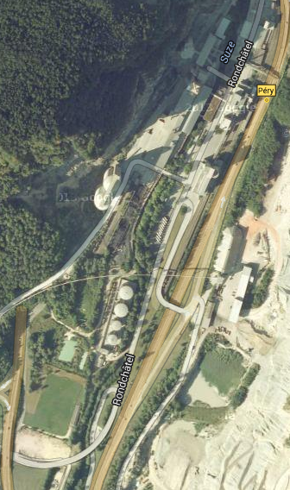
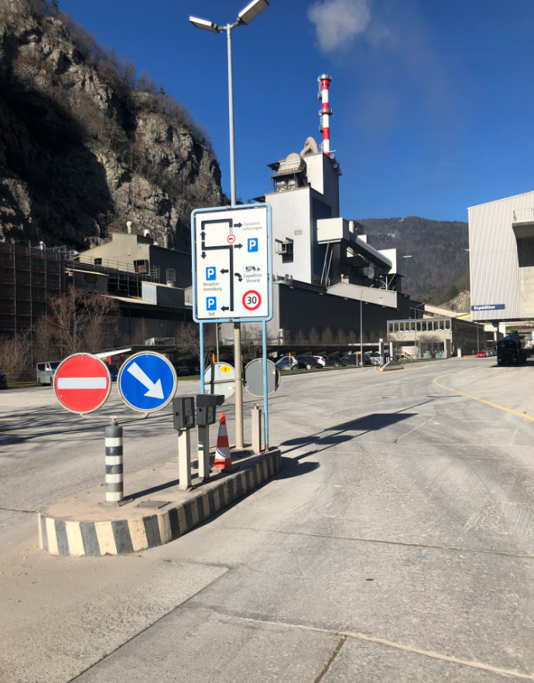
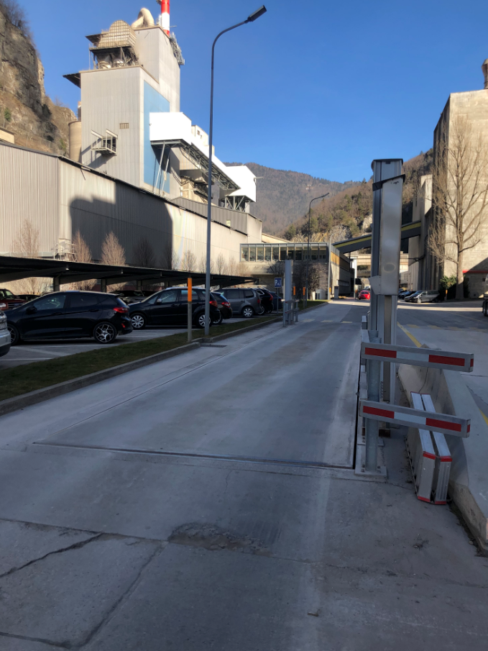
Procédure de livraison
Balance fournisseurs

Slide 15
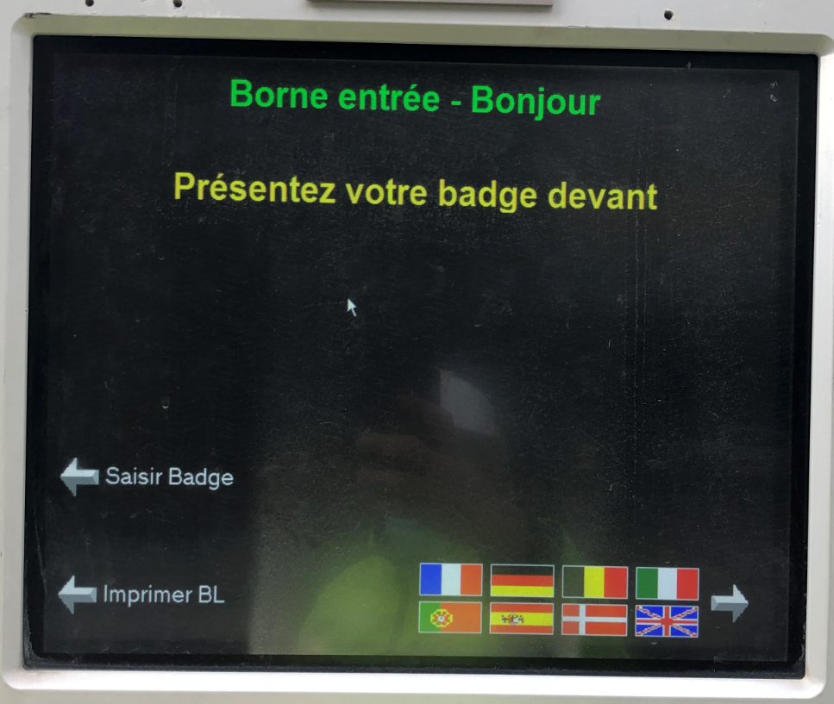
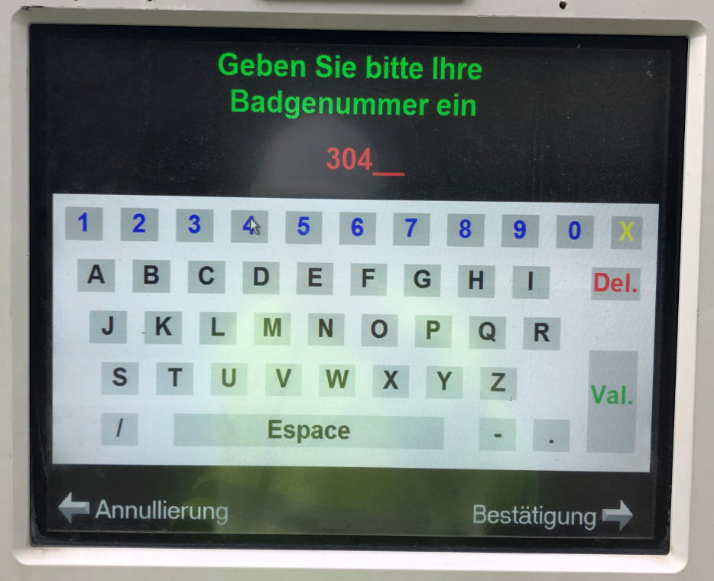

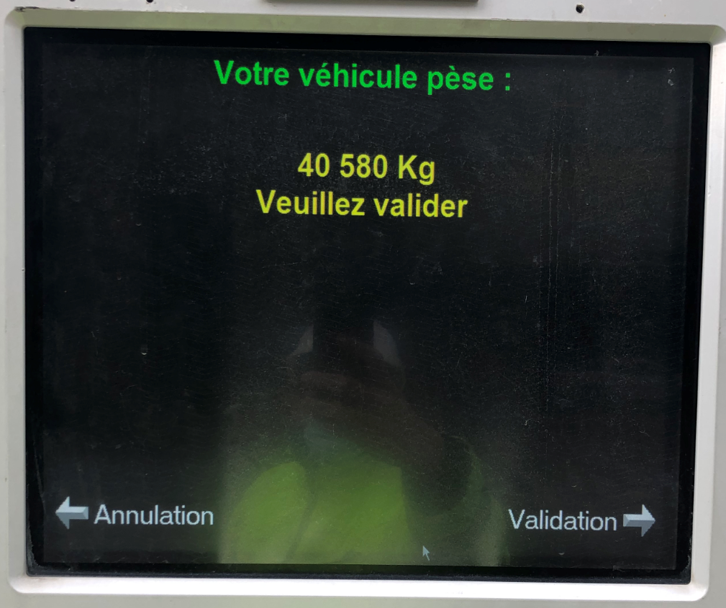
Procédure d’entrée
Choisissez votre langue de préférence et appuyer sur «Saisir badge»
1
Saisissez, sur l’écran tactile, votre n° de badge et appuyez sur «Val.» ou «Validation»
Vous pouvez corriger votre écriture à tout moment à l’aide de la croix jaune
Attention! 2 mêmes numéros de badge ne doivent jamais être utilisés en même temps.
Si vous ne disposez que d’un seul badge pour plusieurs personnes, attendez que votre collègue sorte du site, en ayant effectué sa sortie, pour utiliser le numéro.
Sinon vous serez bloqué et un temps conséquents sera perdu par tous.
2
Valider le poids de votre véhicule
3

Slide 16
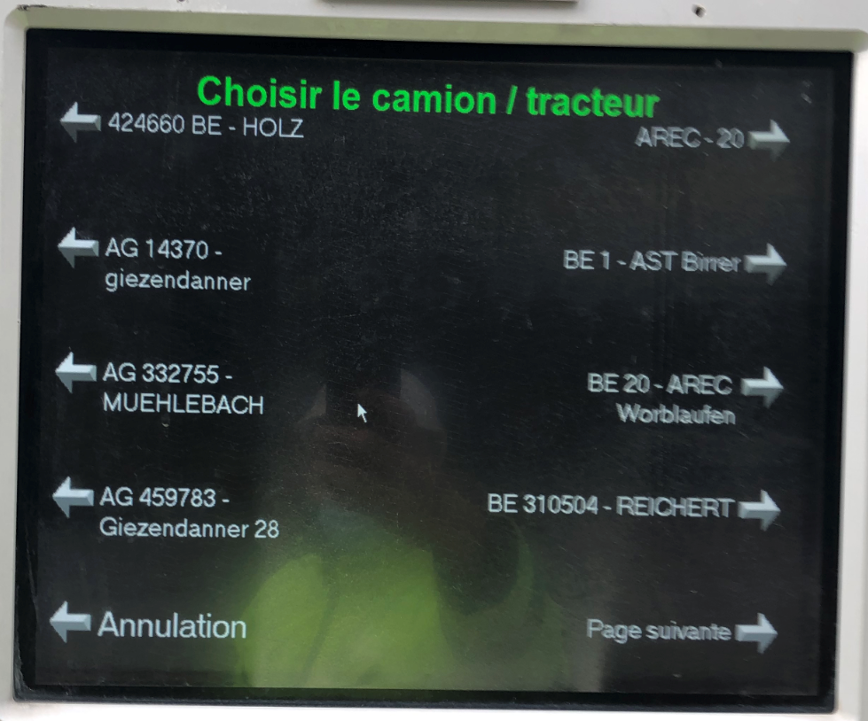
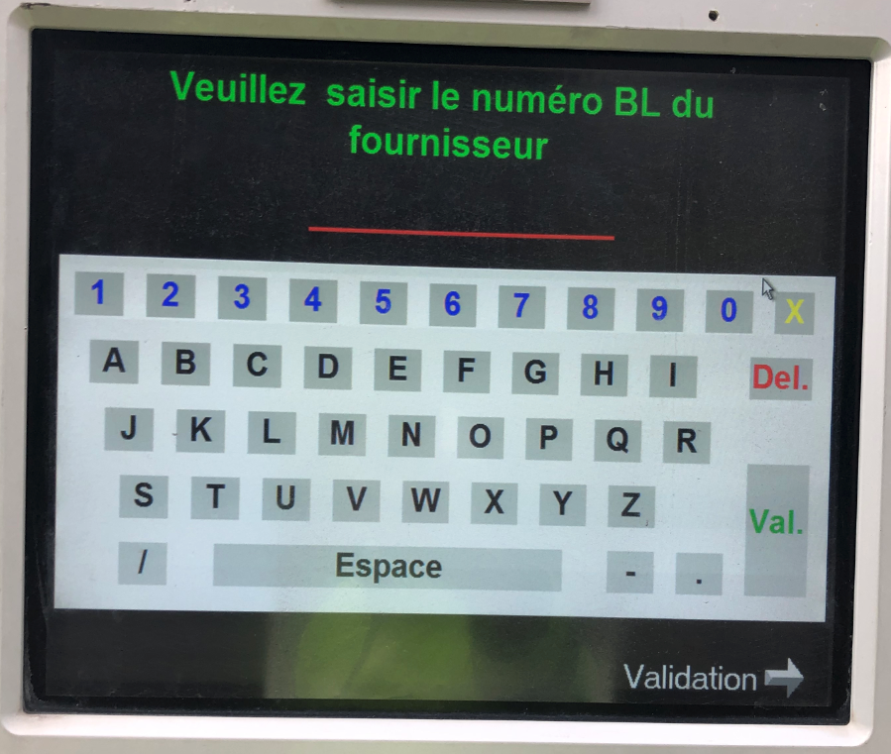
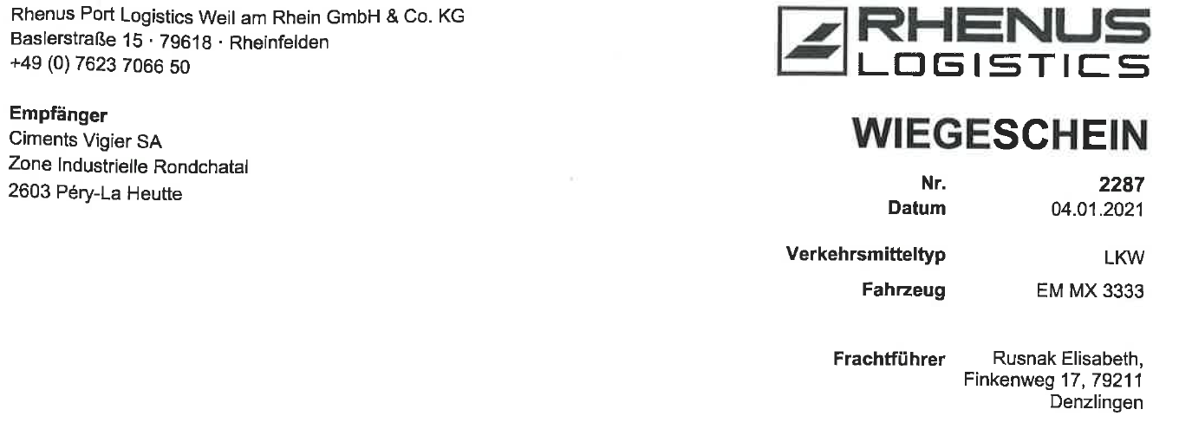
Procédure d’entrée
Vous devez à présent sélectionner le véhicule qui effectue la livraison.
Si votre véhicule est déjà enregistré, cherchez le dans le menu et cliquez dessus.
Si votre véhicule n’est encore jamais venu sur le site, rendez-vous, à l’aide de la flèche
«page suivante» en dernière page du Menu. En cliquant sur «Autre» vous pourrez saisir l’immatriculation de votre véhicule (tracteur).
4
A cette étape, saisissez le n° du bulletin de livraison (BL).
Puis appuyez sur «Val.» ou «Validation»
5
Après validation de la dernière étape, l’écran d’accueil est à nouveau visible.
Cela signifie que vous avez effectué votre entrée avec succès.
Vous pouvez aller décharger votre marchandise en accord avec les instructions données par Beat Oppliger (beat.oppliger@vigier.ch ; +41 (0)79 284 52 05)
6

Slide 17
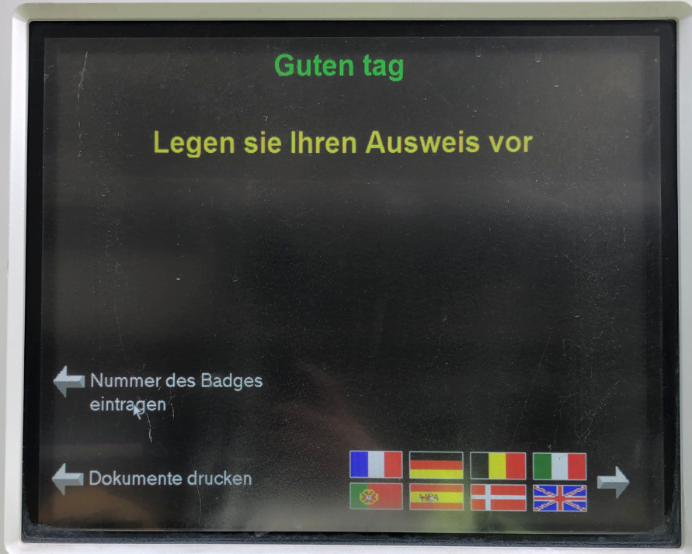
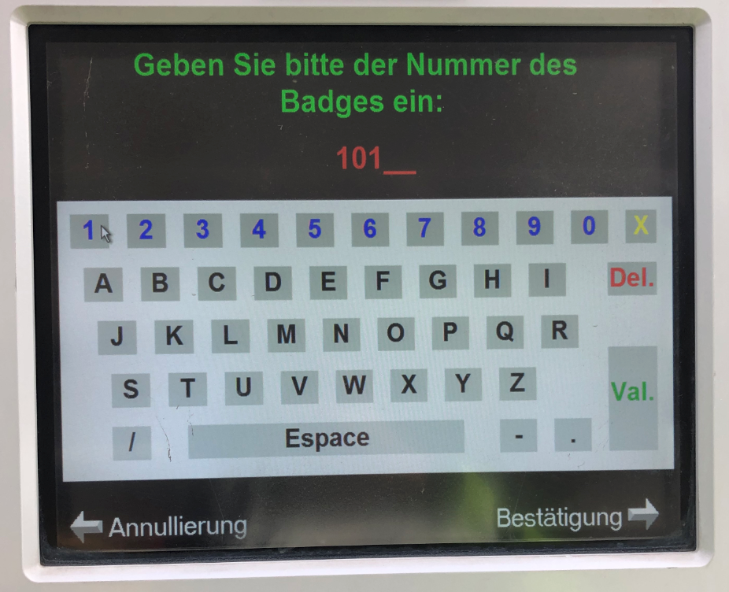
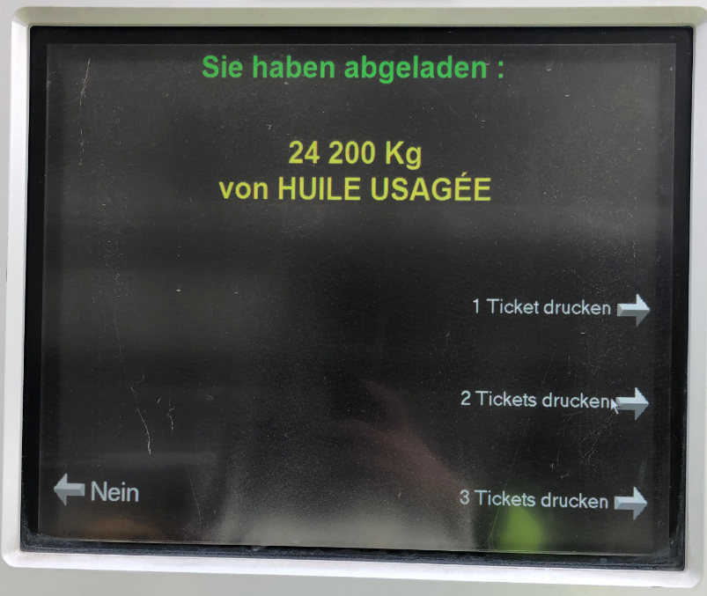
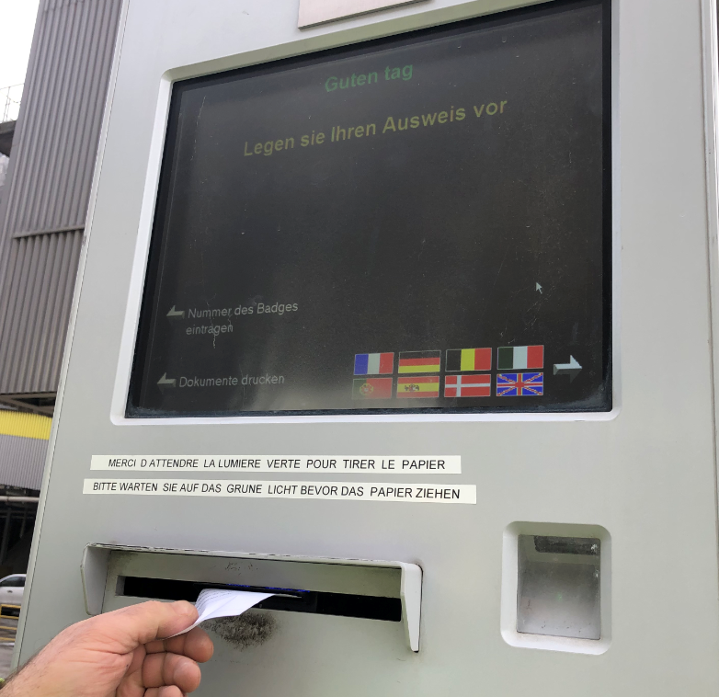
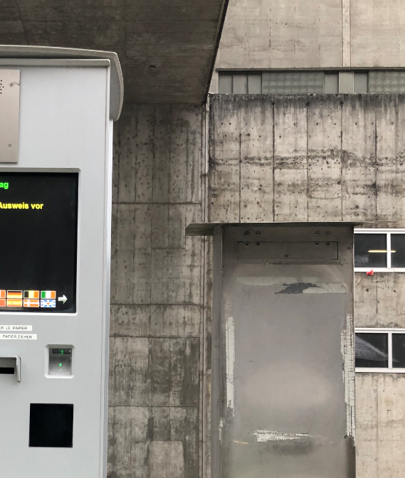
Procédure de sortie
Choisissez votre langue ou/et entrez votre n° de badge
Validez
1
Choisissez le nombre de reçus souhaités
Attendez que le ou les tickets sortent
Un ticket sortira dès que le précédent aura été récupéré
2
Signez au moins un des tickets
Accrochez-le aux documents de livraison et placez le tout dans la boîte aux lettres à côté de la borne.
Vous pouvez maintenant quitter le site en ayant suivi correctement la procédure.
Bonne route!
3

Slide 18

Merci de votre attention

